Slide 1
我的夢想職業
海山高中輔導教師 方嘉珩

Slide 2
Ⅰ活動說明篇

Slide 3
每個職業都有它特色之處，現階段的你對哪些職業有興趣呢？
這些讓你有興趣的職業是否也開始想想未來可能的發展為何？現階段如何準備？
以下，在分組活動前，先來看看幾個職業的特色…。

Slide 4
來看看各職業可能出現的職業病…

Slide 5
護士

Slide 6
客服人員

Slide 7
便利超商

Slide 8
設計師

Slide 9
So…這堂課的活動規則如下：
每組選好自己有興趣的職業2種，並討論喜愛的理由。
請討論你們認為該職業…3項職業病(口頭禪)；裝扮；裝扮可能需要的材料
討論期間不得讓他組獲知小組討論內容，違者扣分(每次扣2分)。
討論與活動期間，教師將拍照記錄。

Slide 10
請利用第二週課程製作可能會有的配備。
第三週課程將於班上小組呈現。
呈現時能獲得他組猜對之小組可得分。
表演後由教師補充各職業進路。

Slide 11
Ⅱ表演階段
搶分規則說明

Slide 12
搶分規則說明：

Slide 13
Ⅲ教師補充篇

Slide 14
若想成為廚師、汽修人員、調酒師、美容師、美髮師、舞蹈家、導演…，國中後的學習可以如何安排？

Slide 15
邁向技職體系，然後…
1.高職(日夜)
2.綜合高中
3.五專
4.實用技能班
5.建教合作班
1.科技大學
2.技術學院
3.二專
4.一般大學
研究所(碩)
研究所(博)
就業(創業)
就業(創業)
依規定年限服務
國中畢業
軍警院校
研究所(碩博)
丙級技術士證
工作兩年或職訓累計800小時以上
乙級技術士證
工作兩年或職訓累計800小時以上
甲級技術士證

Slide 16
關於廚師、烘焙師…
國中畢業
就業
1.餐飲科
2.食品科
取得證照
名人代表：
阿基師、詹姆士、吳寶春…等。

Slide 17
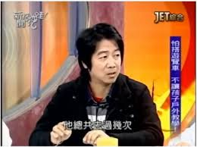
關於汽修人員…
國中畢業
就業
汽修科
取得證照
名人代表：龐德。

Slide 18
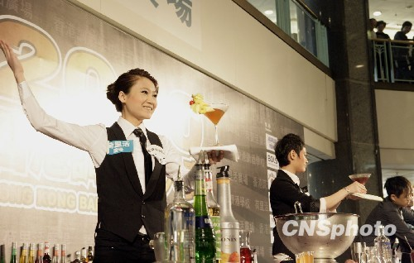
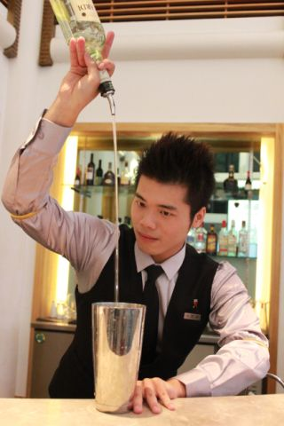
關於調酒師…
國中畢業
1.取得證照
(2.比賽)
就業
1.觀光科
2.餐飲科

Slide 19
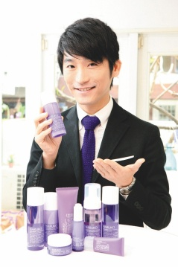
關於美容美髮師…
國中畢業
就業
美容美髮科
取得證照
名人代表：
陸小曼、Kevin、牛爾…等

Slide 20
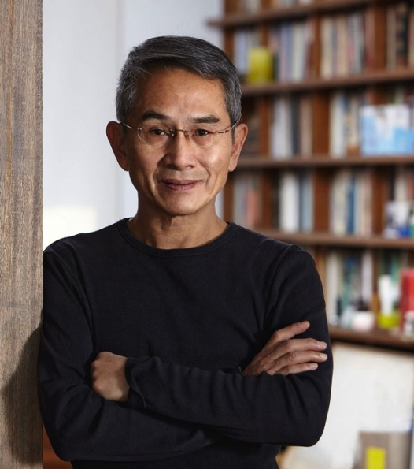
關於舞蹈家…
國中畢業
就業
1.舞蹈科
2.表演藝術科
1.增加實務經驗。
2.持續進修。
名人代表：
許芳宜、林懷民…等。

Slide 21
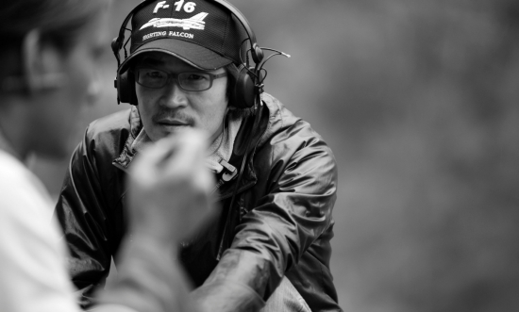
關於導演…
國中畢業
就業
電影電視科
1.增加實務經驗。
2.持續進修。
名人代表：
李安、魏德聖…等。

Slide 22
也看看選擇普通科同學的進路…
1.普通高中
2.綜合高中
3.單科高中
4.實驗高中
5.軍校(中正預校)
1.一般大學
2.科技大學
3.技術學院
研究所(碩)
研究所(博)
就業(創業)
就業(創業)
依規定年限服務
國中畢業
軍警院校
研究所(碩博)
丙級技術士證
工作兩年或職訓累計800小時以上
乙級技術士證
工作兩年或職訓累計800小時以上
甲級技術士證
上述職業有沒有可能透過此路徑達成？

Slide 23
若想從事上述工作，明年我可以考慮的學校類型有哪些？

Slide 24
各類型校特色 PART1
 | 高職 | 五專
類型/職群 | 機械/動力機械/化工/電機電子/設計/土木建築/食品/家政/餐旅/農業/海事/水產/外語/藝術/商管 | 護理/商管財金/應用外語/餐飲/美容與化妝品/幼保/電機與電子/資訊/醫事技術/牙體技術/復健/工程科技/海事/觀光/文創…等
修業年限 | (日)三年 (夜)四年 (進修)三年 | 五年
適合就讀條件與特質 | 1.喜歡且擅長操作性事物。 2.有明確職業方向。 3.想學一技之長。 | 1.有明確的職業方向。 2.想讀科別於高職端未設立。 3.想深入學習某一專業。
學習內容特色 | 職業教育，著重技術實作與實習，取得證照。 | 職業技術訓練與學術課程並重。
基北區相關學校舉例 | 大安、新北、松農、松家、士商、南港、內湖、木柵、三重、淡水商工、金甌、智光、樹人、能仁、莊敬、南強、育達…等 | 台北商業技術學院、致理技術學院、長庚技術學院、馬偕醫護專科學校、耕莘健康管理專科學校…等。

Slide 25
各類型校特色 PART2
 | 建教合作班 | 實用技能班
類型/職群 | 機械加工/機械/模具/汽車/電子/資訊/電機/電視電影/機電/裝潢技術/商經/餐飲/美容/觀光/資處...等 | 機械/動力機械/化工/電機電子/設計/土木建築/食品/家政/餐旅/農業/海事/水產/商管
修業年限 | 三年 | (日)三年 (夜)三年
適合就讀條件與特質 | 1.有學費壓力。 2.不怕吃苦。 3.不在意學歷高低，想早點累積工作經驗。 | 1.有學費壓力。 2.較喜歡且擅長操作性事物。 3.想早點取得技術證照。
學習內容特色 | 由學校與雇主安排，邊休息專業理論，邊接受工作訓練。 | 1.就業導向，實用技能為主。 2.年段式課程。 3.修滿150學分獲得畢業證書。
基北區相關學校舉例 | 103年為桃園以南之縣市開設 辦理學校名單與簡章約於每年六月公布 | 南港高工、松山家商、稻江、開平、智光、滬江、三重商工、新北高工、瑞芳高工、能仁…

Slide 26
各類型學校特色 PART3
 | 高中 | 綜合高中 | 軍校
類型/職群 | 一類組(社會組) 二類組(自然組) 三類組(自然組) | ←學術學程：自然學程、社會學程 ←專門學程：職校16群科 | 陸、海、空、政治作戰預備軍官，類高中課程。
修業年限 | 三年 | 三年 | 三年
適合就讀條件與特質 | 學術性向高或尚未定向者，想繼續學習基礎學科。 | 尚未決定要選擇普通科或職業群科。 | 1.能適應規律生活。 2.服從性高，守紀律。
學習內容特色 | 基礎學科加深加廣。 | 課程融合高中與職業學校課程。 | 軍人的預備教育，有獨立升學系統。
基北區相關學校舉例 | 建中、北一、師大附中、中山、成功、政大附中、松山、中崙、大同、明倫、華江、板橋、海山、中和、永平、錦和、新莊、北大、新北、清水、三重...等。 | 成淵、大理、松農、大安、木柵、南港、金甌、靜修、滬江、 開南、華僑、光復、金山、雙溪、石碇、瑞芳、淡江、能仁、基隆商工、光啟(桃) | 中正預校

Slide 27
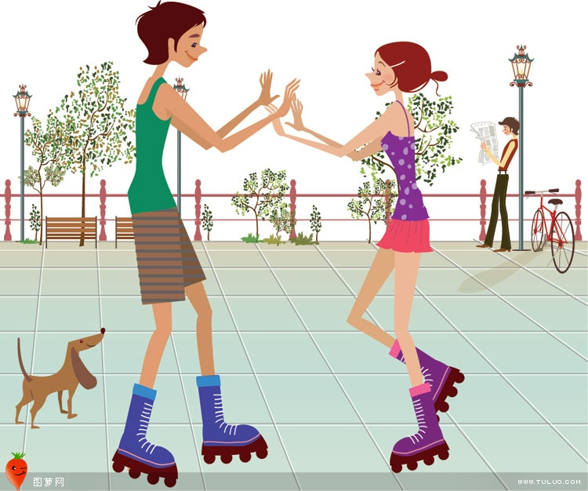
Ⅳ歷程性紀錄與回顧

Slide 28
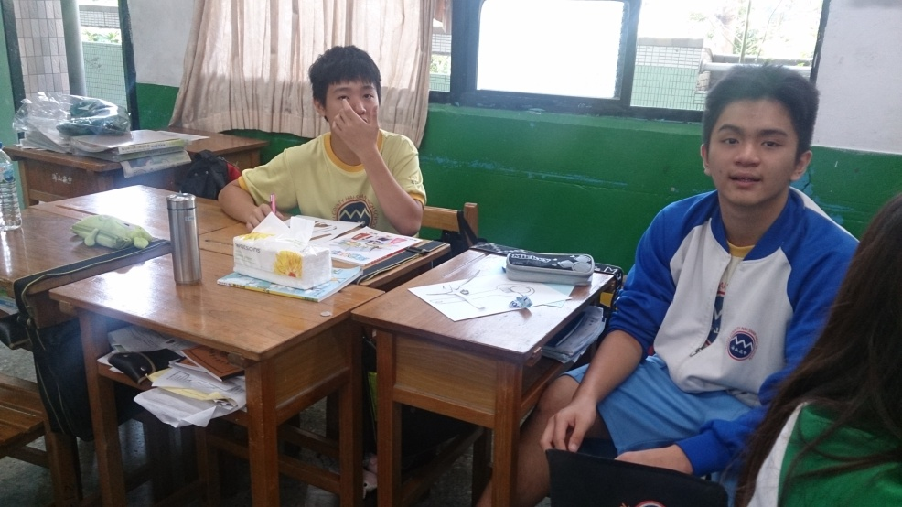
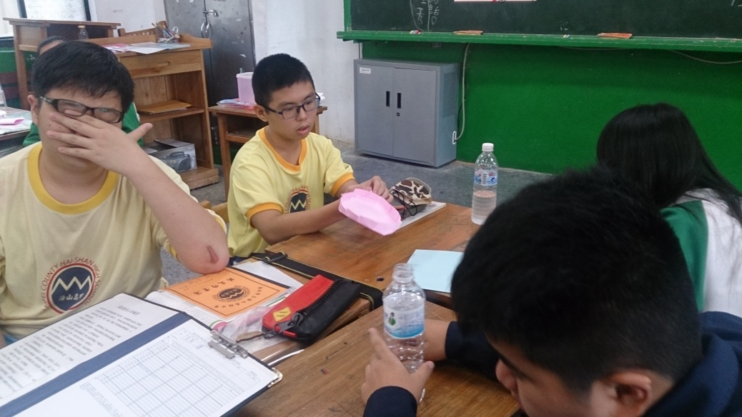
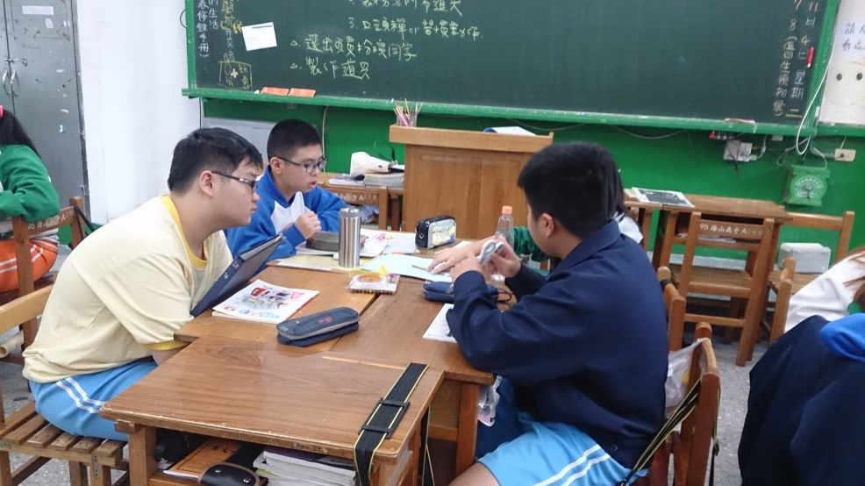
準備中的各位 認真投入很令人感動…

Slide 29
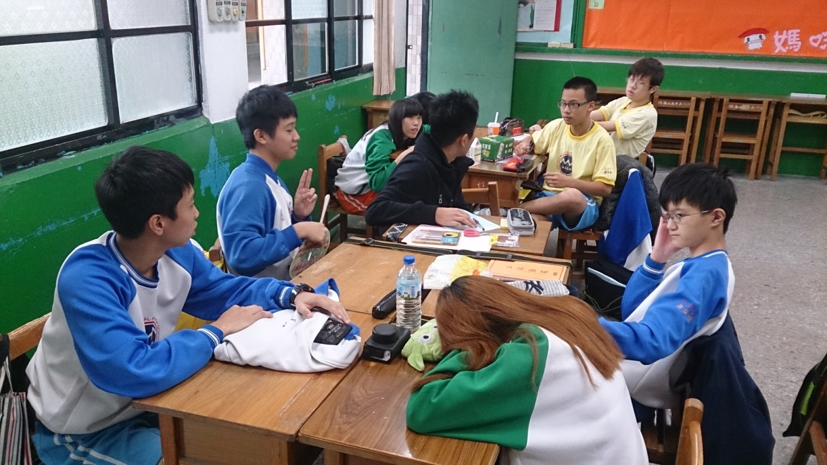
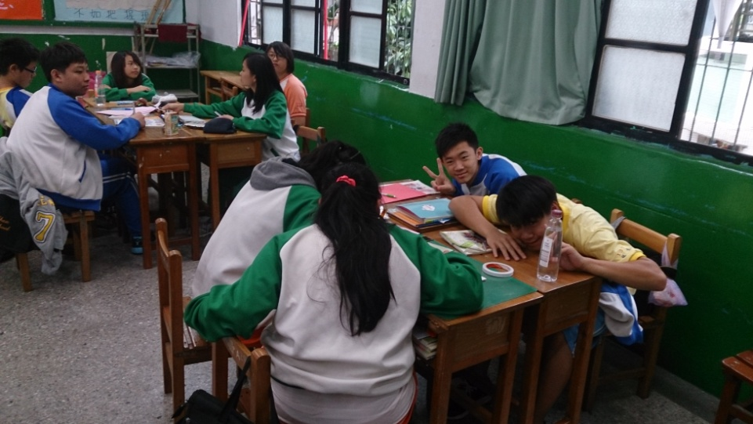
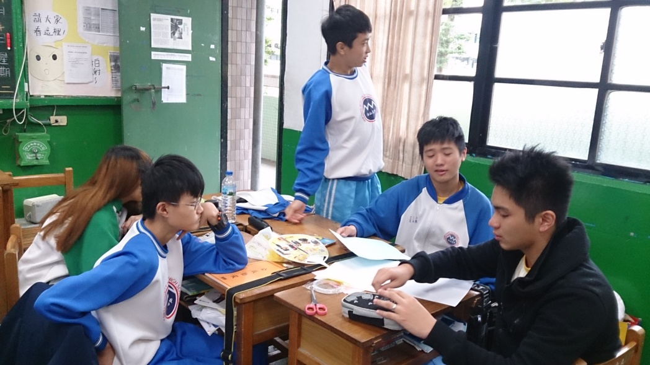
中學階段已能如此討論，不容易!

Slide 30
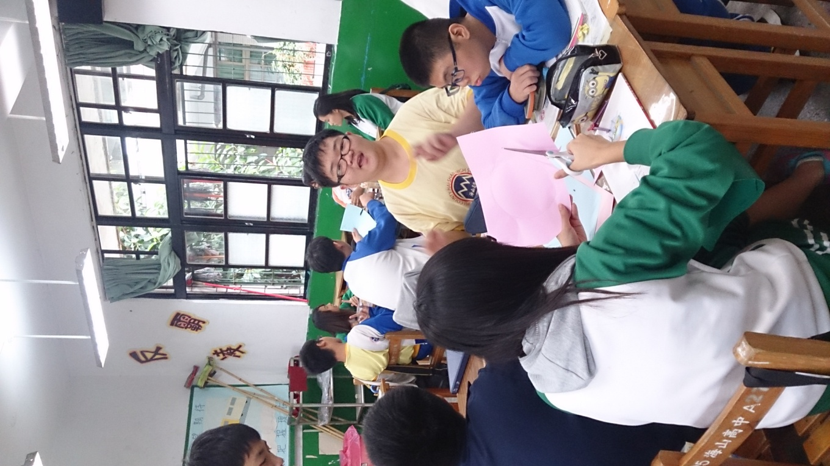
一起討論的感覺是甚麼呢?

Slide 31
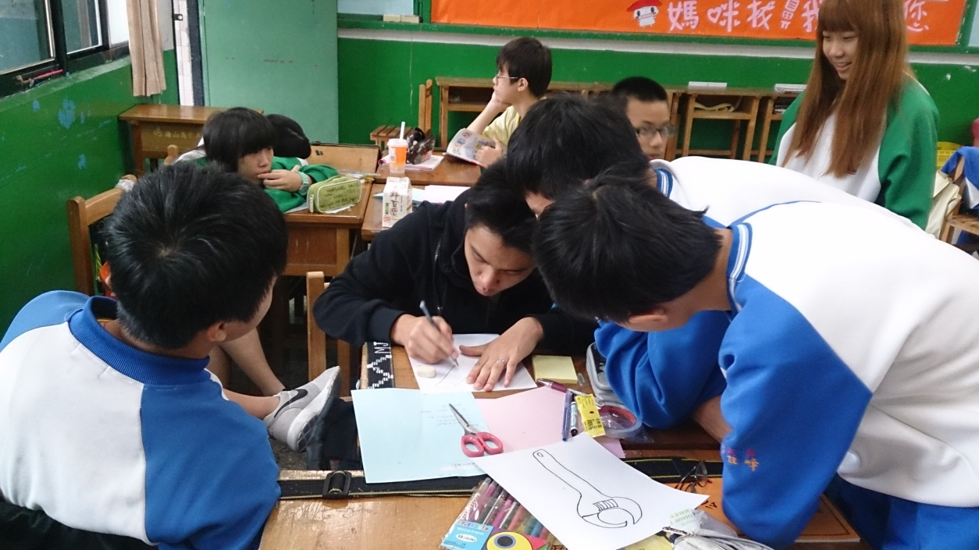
再次回顧還記得甚麼?

Slide 32
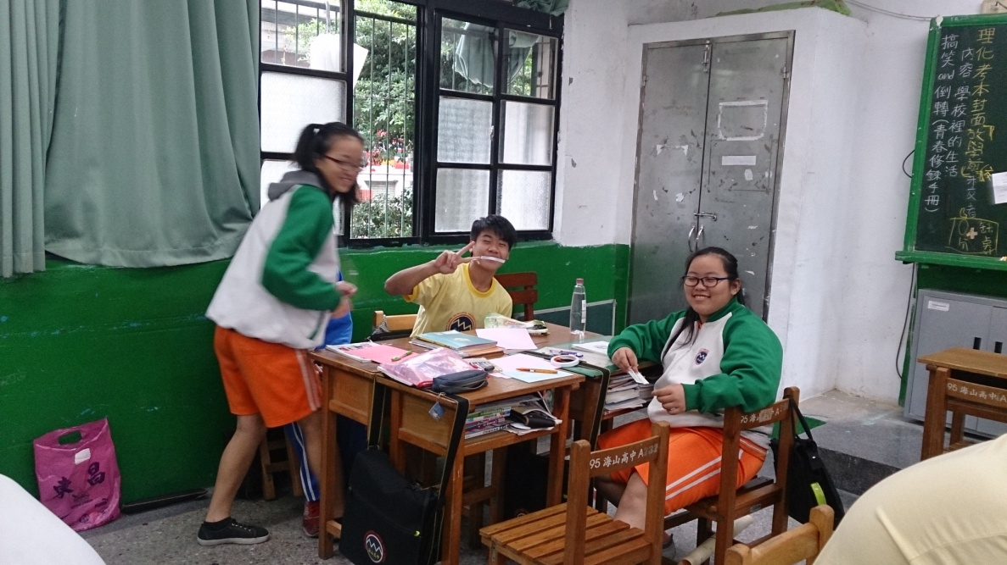
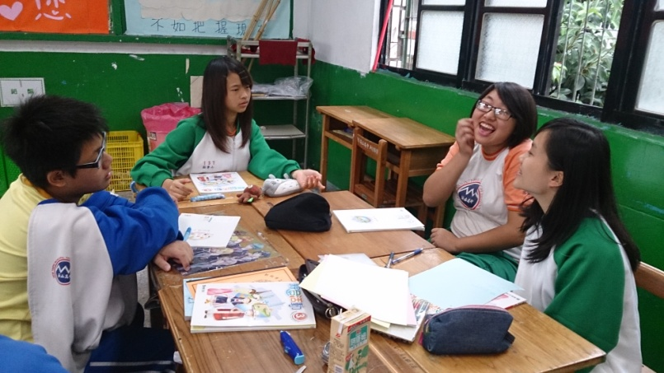
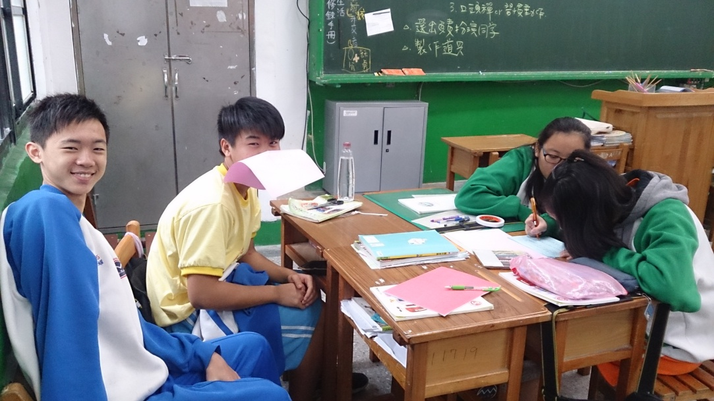
有歡樂…

Slide 33
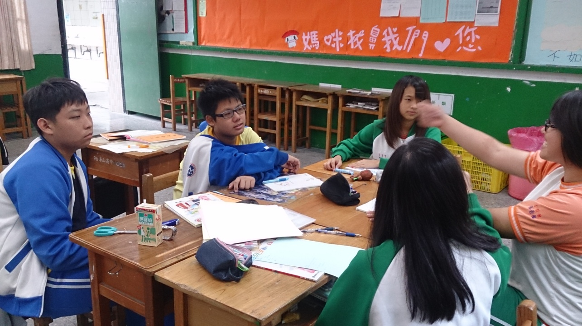
其實也有嚴肅…

Slide 34
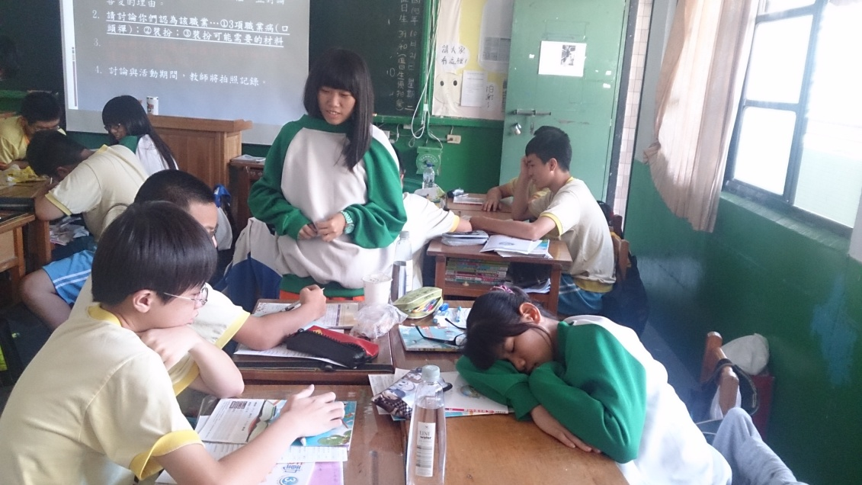
當然有時也會不支倒地…Orz

Slide 35
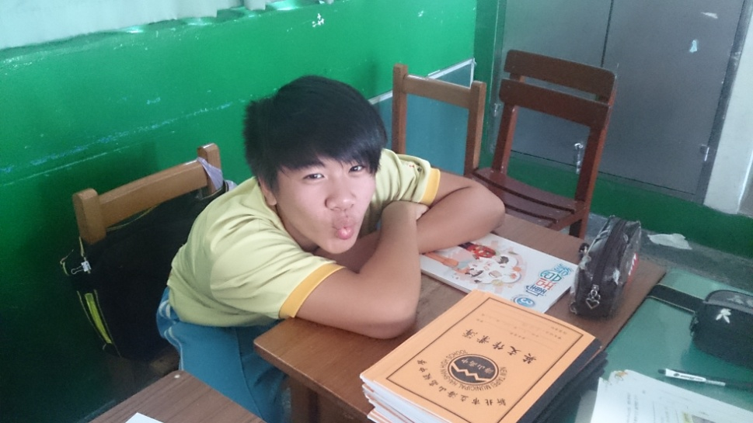
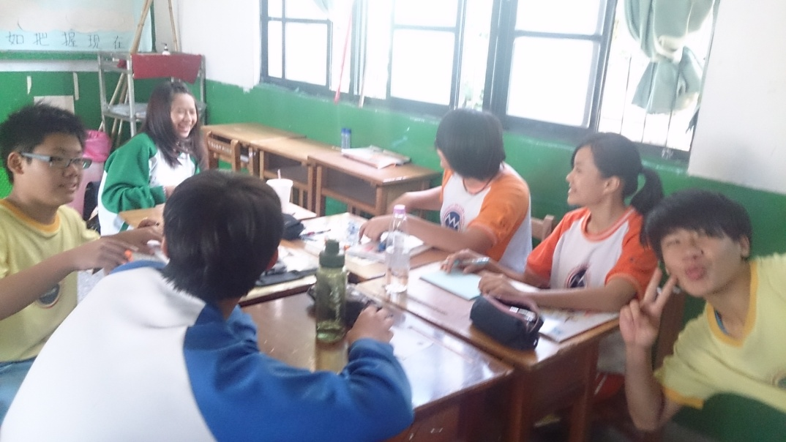
也有人很愛搶鏡頭… 被老師發現沒專心…

Slide 36
很專心的現場出現了無影手!?

Slide 37
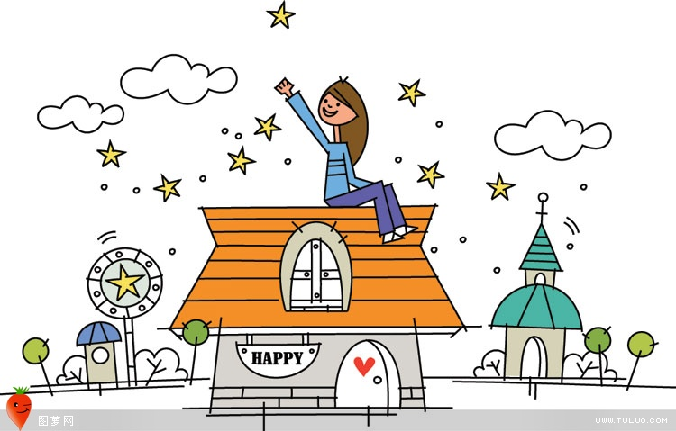
經過兩周的準備 小組開始表演了

Slide 38
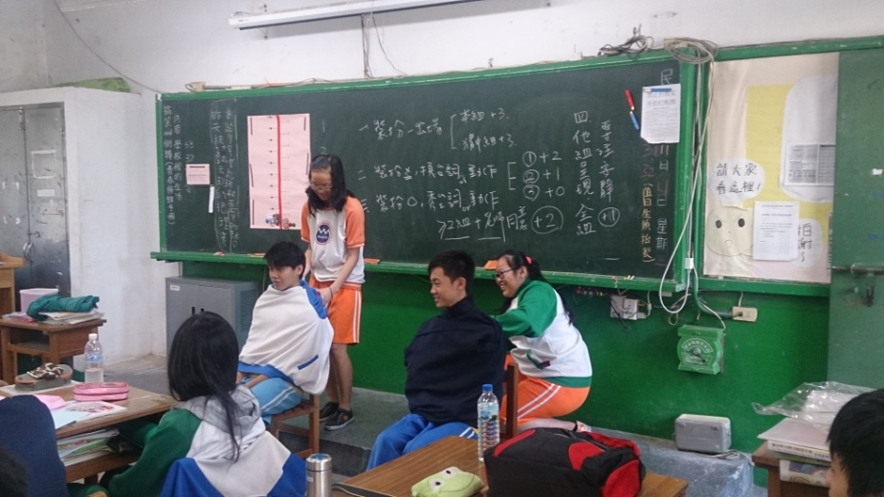
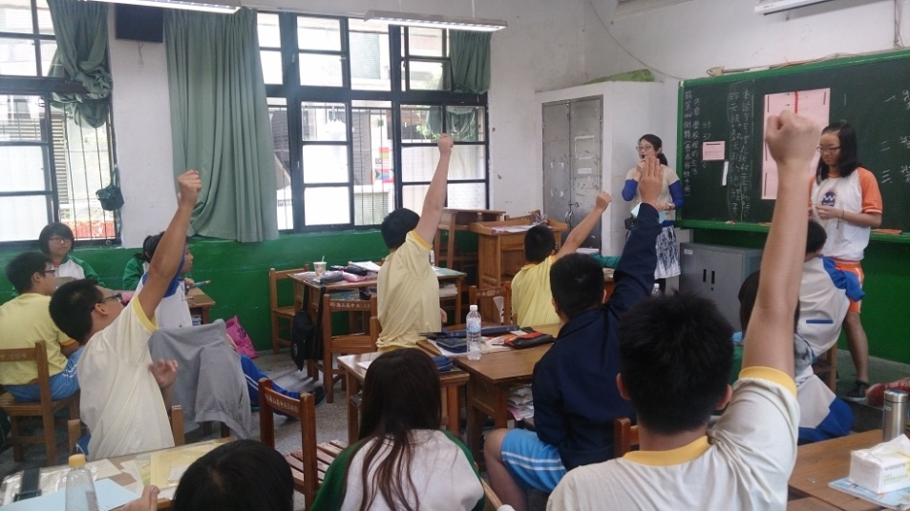
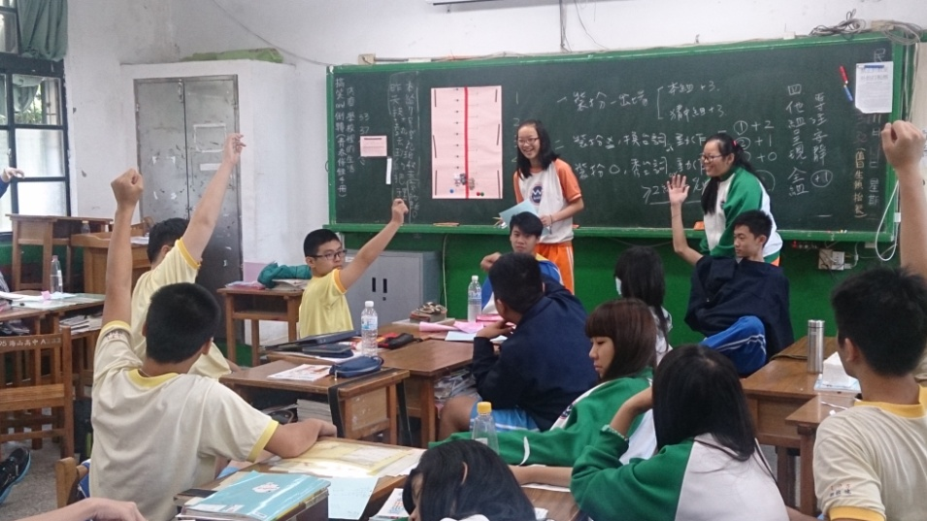
對同學的表演很捧場

Slide 39
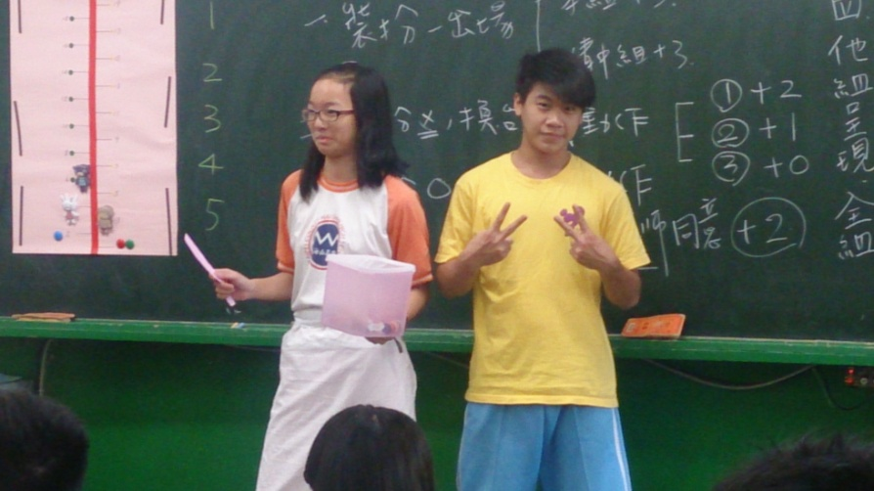
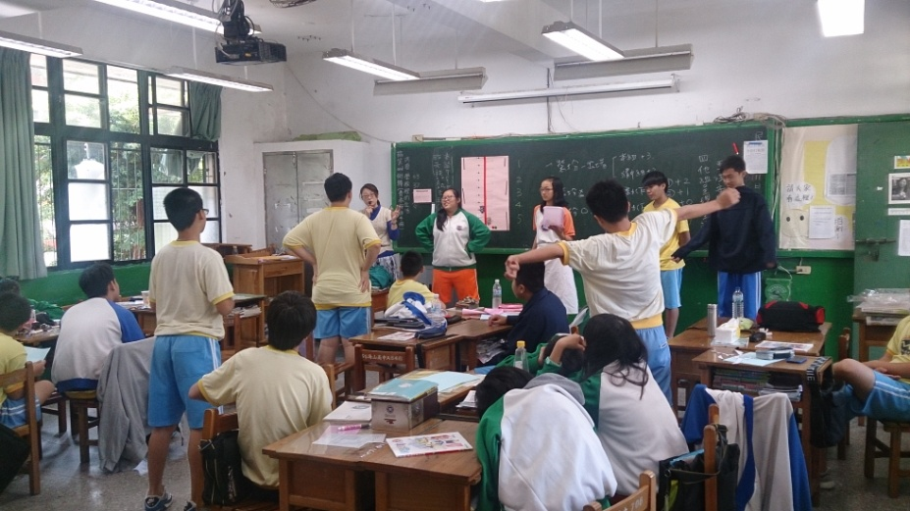
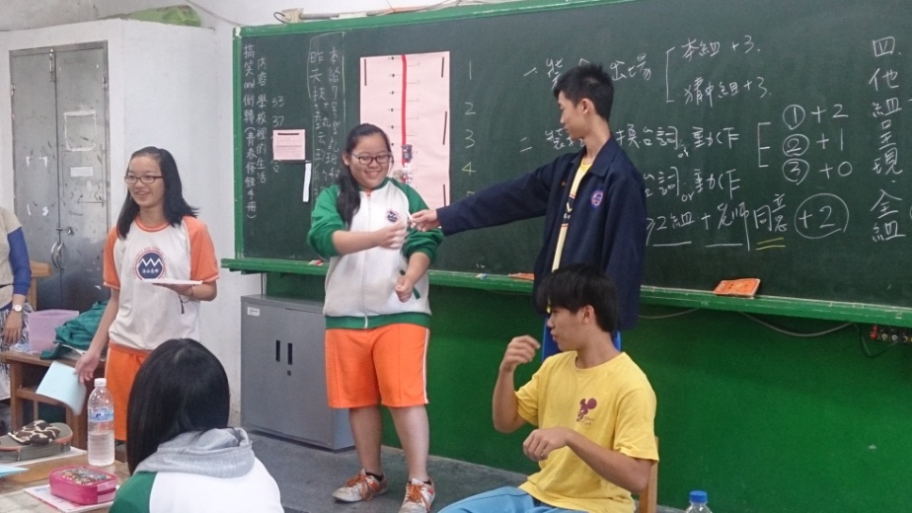
雖然羞澀，還是站上台了

Slide 40
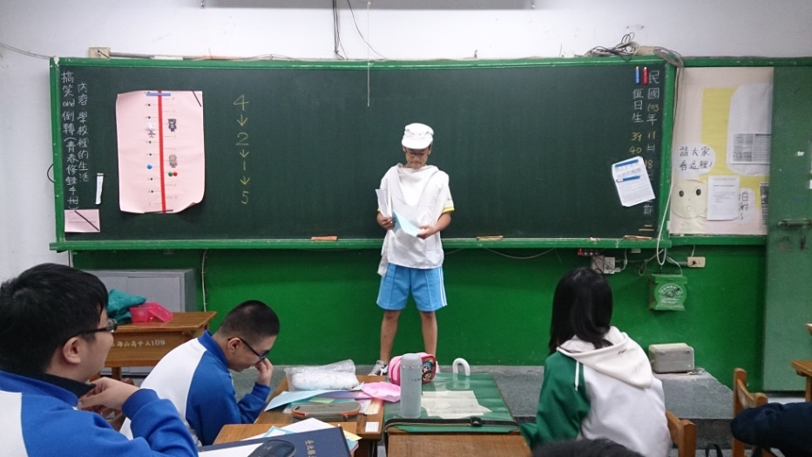
落落大方

Slide 41
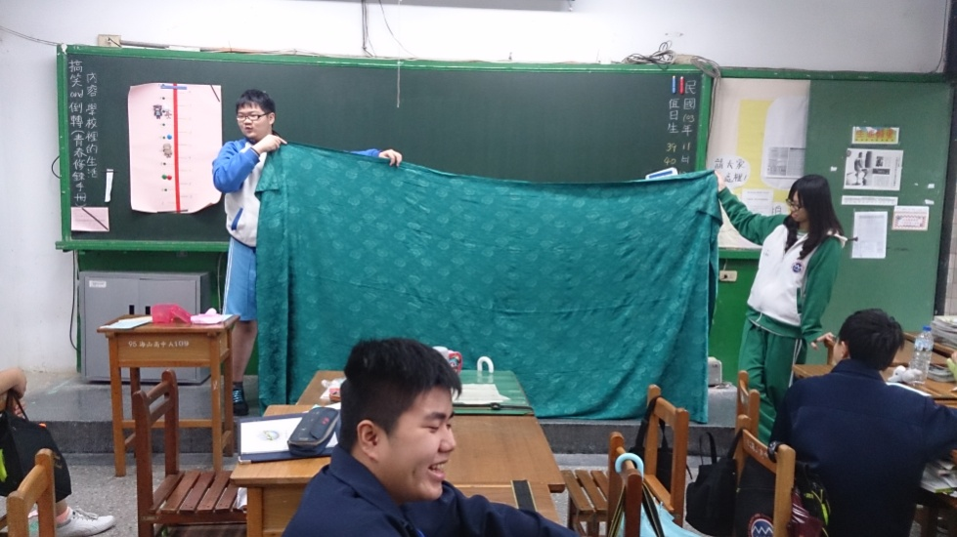
賣力演出…

Slide 42
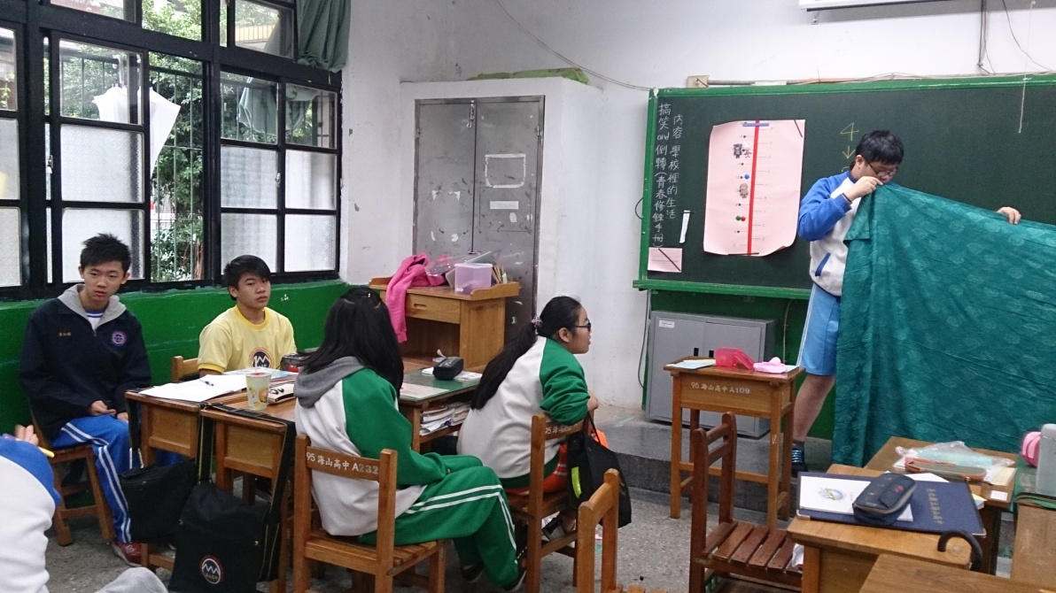
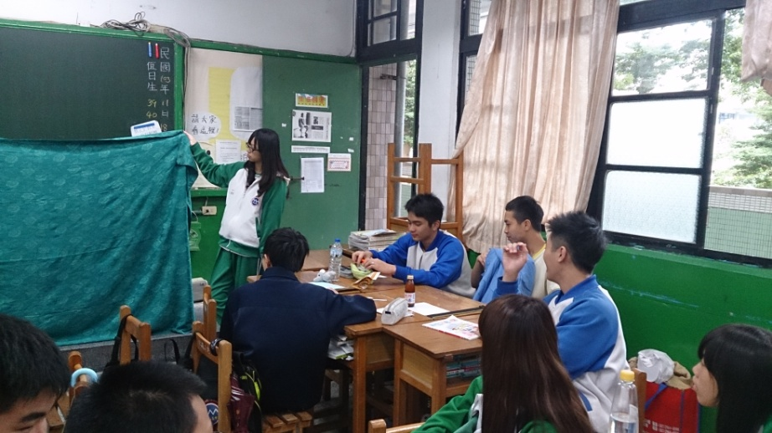
台下專心的同學…

Slide 43
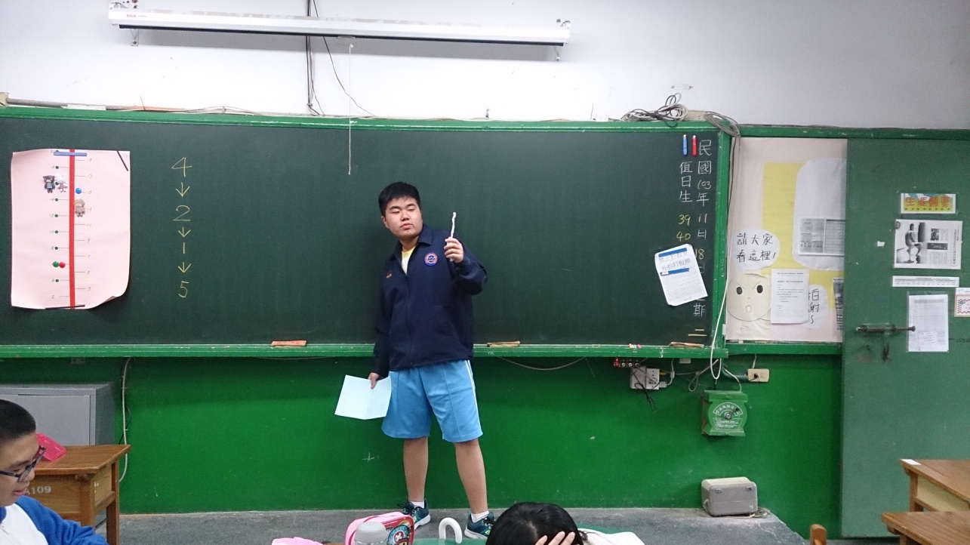
也會出現很神奇的工具…

Slide 44
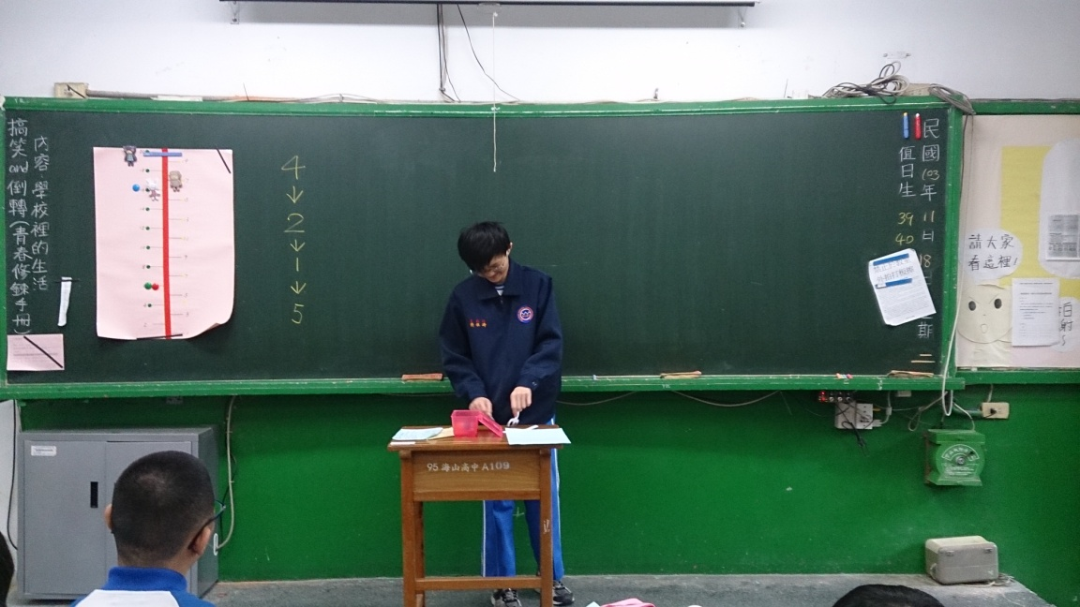
即使沒有裝扮，動作的架式也十足

Slide 45
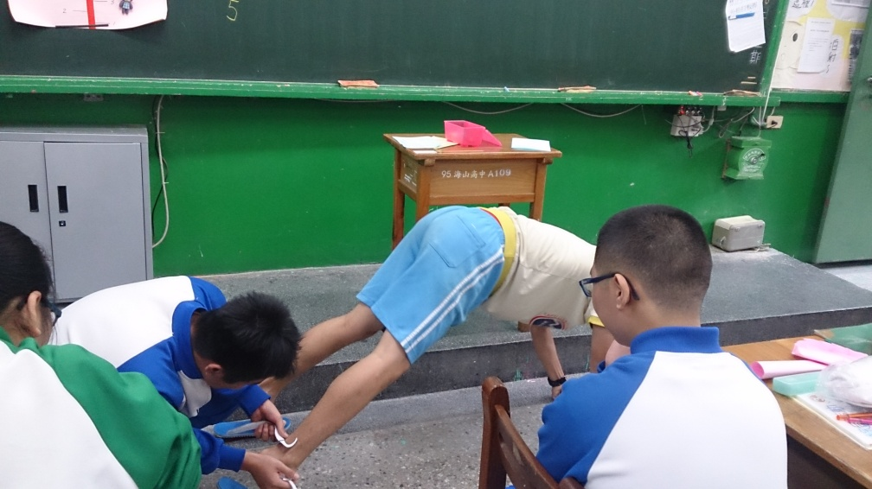
連神奇人體模型汽車都出現了!

Slide 46
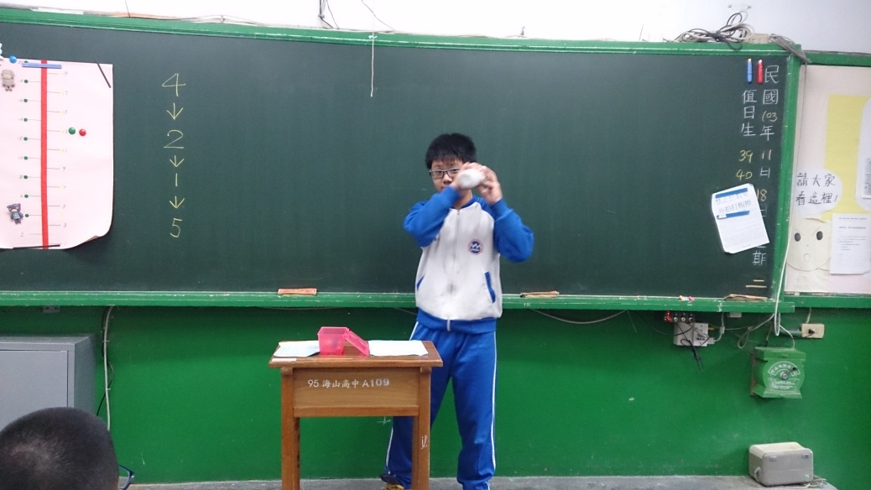
調酒師頗有架式…

Slide 47
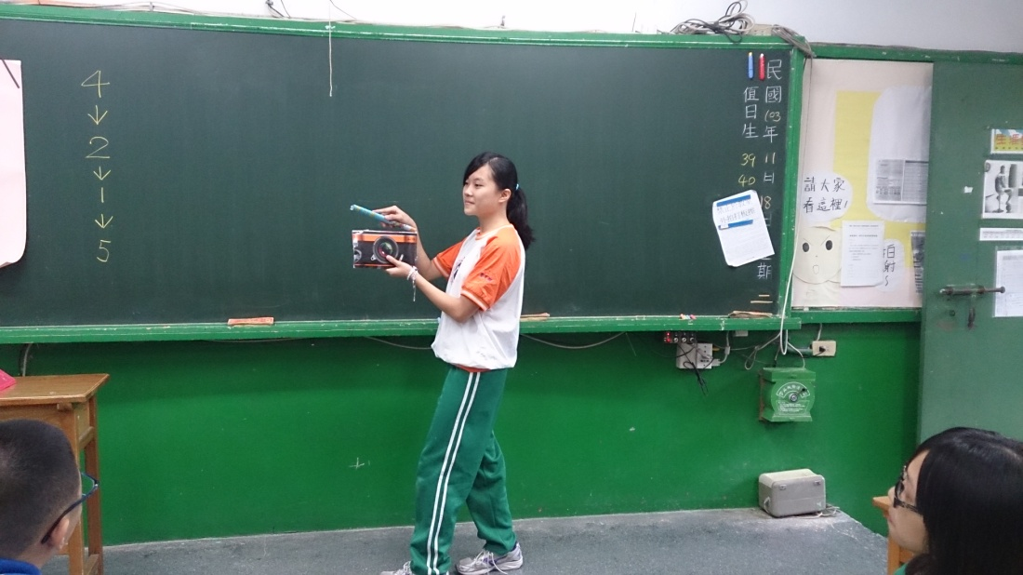
靠動作道具就被猜出的導演…

Slide 48
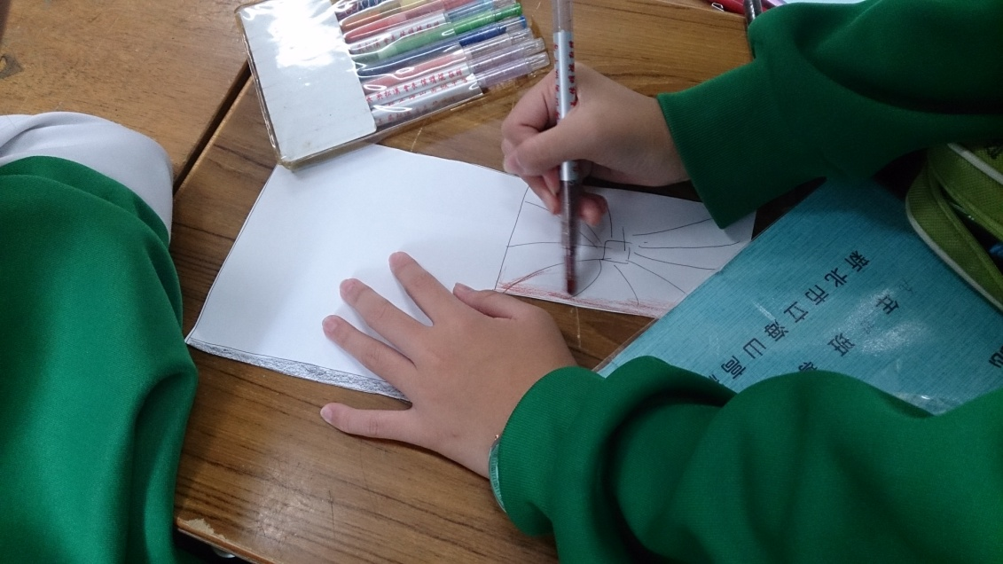
過程中默默產生很多創意道具…

Slide 49
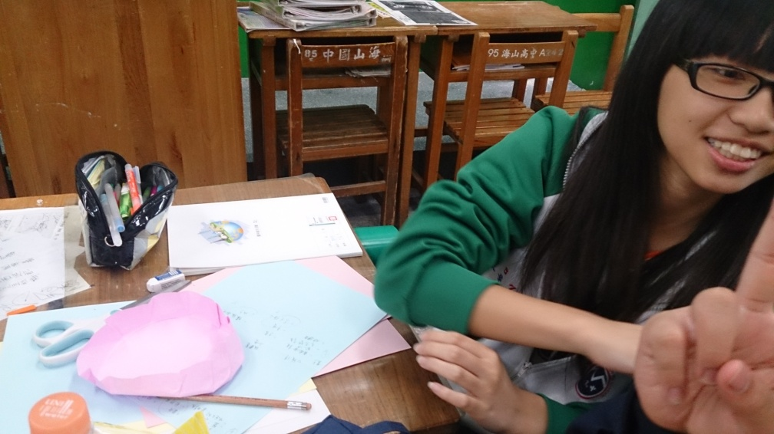
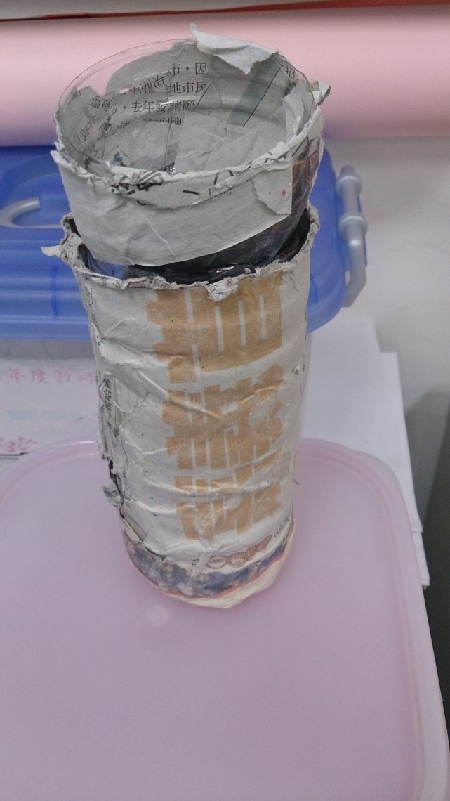
自製鍋子、打板、雪克杯

Slide 50
回顧過程中大家認真的神情，真的很美！
不知道在智光與南強，有沒有讓他校老師也看到我們這麼認真的模樣？
不知道在937裡，有沒有讓每個老師都看見我們的專注的神情？
生活中還有多少人有機會如此看見你的投入，他們很幸運喔~

Slide 51
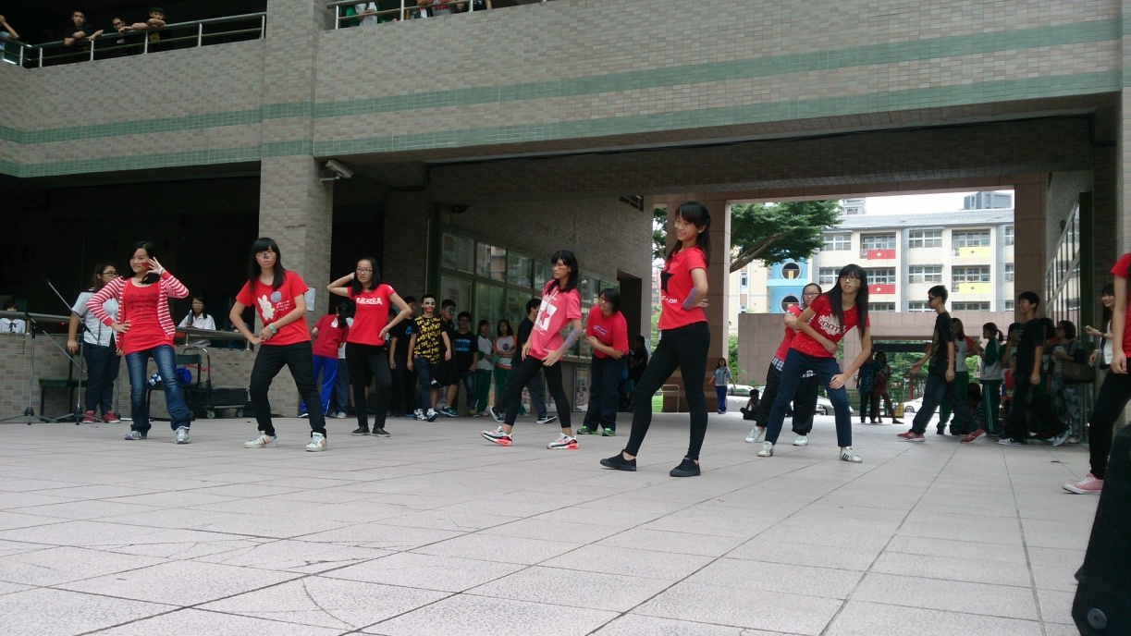
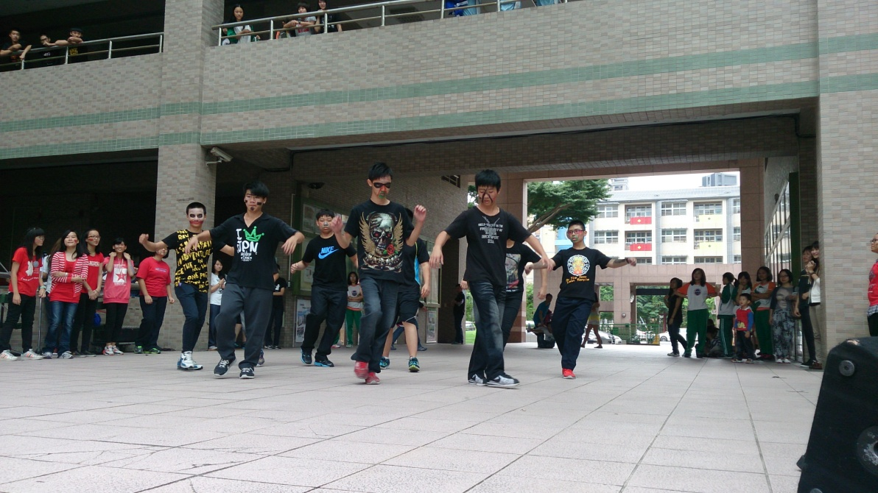
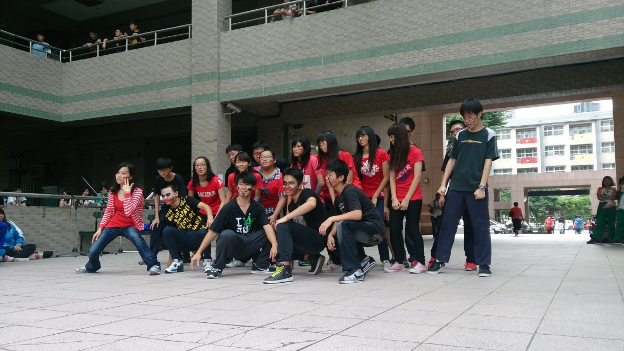
就像….
園遊會表演的各位…

Slide 52
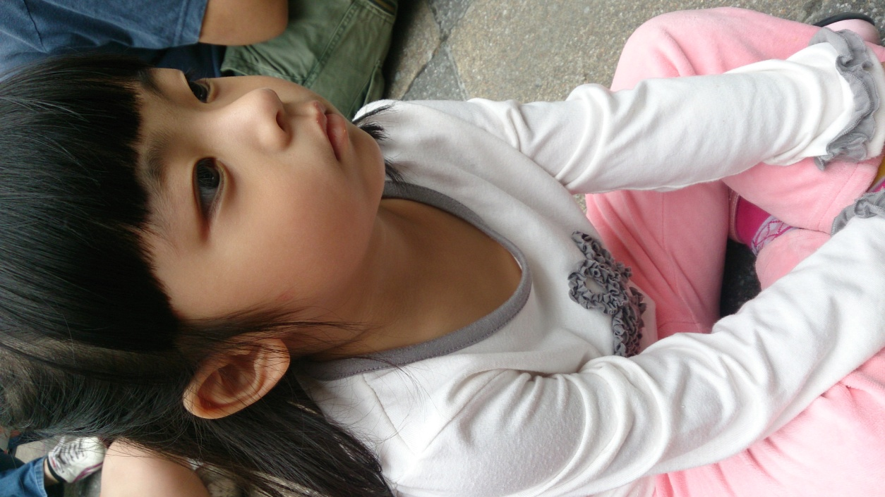
當你專注投入時， 別人也是如此看著你~~

Slide 53
也給自己、同學與老師一些回饋吧！
Ⅴ心得與回饋

Slide 54
課程後，我對未來有多些認識了嗎？
我希望明天的自己邁向何方向呢？
我希望三年後的自己，在做甚麼？
我希望十年後的自己，在做甚麼？
現在的我，對自己開始有信心了嗎？
課程後我想對937的同學說…
課程後我想對輔導老師說…

Slide 55
937的同學這麼說~~

